Slide 1
강의 소개

Slide 2

강사 소개
안녕하세요, 현업 데이터 분석가이자 데이터 분석 관련 전문 강사 황수현입니다.
[업무 경력] 現) 카카오 계열사 데이터 분석가 前) 신세계그룹 계열사 데이터 분석가
[강의 경력] 패스트캠퍼스, 데이터분석 마스터 클래스 강사 코딩밸리, 업무자동화 강사

Slide 3
이 강의는 이런 분들을 위해 준비했습니다
현업에서 태블로를 어떻게 활용하는지 궁금하신 분들
IT 프로덕트 데이터 분석 프로젝트를 진행해서 고급 포트폴리오를 쌓고 싶은 분들
프로덕트 데이터 분석가로의 커리어 전환을 꿈꾸는 분들

Slide 4
강의에서 다룰 내용
PART1 | 웹 로그 데이터 분석
PART2 | A/B 테스트 분석

Slide 5
PART1) 웹 로그 데이터 분석
DAU, MAU
체류시간
전환율 공식
퍼널 분석
리텐션 분석
코호트 분석
태블로로 대시보드 만들기

Slide 6
PART2) A/B 테스트 분석
A/B 테스트의 개념
A/B 테스트를 위한 통계
A/B 테스트 분석
태블로로 대시보드 만들기

Slide 7
이 강의를 듣고 나면 여러분은
태블로 개념을 실전에서 적용하면서 태블로를 마스터합니다.
IT 프로덕트 분석가가 어떤 문제를 해결하는지 이해할 수 있습니다.
데이터 전처리부터 대시보드 생성까지 현업 분석 프로젝트의 전반을 경험합니다.
파이썬, SQL, 태블로를 활용한 고급 데이터 분석 포트폴리오를 완성합니다.

Slide 8
활용 툴
Colab
구글에서 무료로 제공하는 웹 브라우저 환경의 python 인터프리터
Python, SQL을 다뤄볼 예정
태블로

Slide 9
프로덕트 분석이란?

Slide 10
프로덕트 분석이란
제품의 전 생애 주기 동안 수집되는 데이터를 기반으로, 제품의 성과를 분석하고 개선하기 위한 방법론
제품의 기획, 개발, 출시, 사용, 개선에 이르는 전 과정에서 데이터를 기반으로 제품의 성능을 향상시키고 사용자 경험을 극대화하는 것이 목표
제품의 개선이 비즈니스 성과의 개선으로 이어지는 것이 최종 목표

Slide 11
프로덕트 개발 사이클
기획 단계: 아이디어 생성, 시장 조사, 사용자 요구 사항 분석
개발 단계: 제품 설계, 개발, 테스트
배포 및 모니터링: 시스템 안정성 및 지표 모니터링, 개선점 파악

Slide 12
프로덕트 개발 사이클에서 데이터 분석가는?
기획 단계: 아이디어 생성, 시장 조사, 사용자 요구 사항 분석
개발 단계: 제품 설계, 개발, 테스트
배포 및 모니터링: 시스템 안정성 및 지표 모니터링, 개선점 파악

Slide 13
프로덕트 분석 예시 - 검색 필터 개선
1. 기획 단계
문제점 파악: 기존 검색 데이터를 분석하여 문제를 도출
예시: 데이터 분석을 통해 30%의 사용자가 필터 사용 후에도 검색 결과에서 이탈한다는 것과 이탈률이 높은 특정 필터 항목(가격 범위, 카테고리 등)을 발견

Slide 14
프로덕트 분석 예시 - 검색 필터 개선
2. A/B 테스트
설계
PO와 함께 목표 지표를 설정
지표를 트래킹할 수 있도록 로그 (사용자 행동 기록 데이터) 설계
테스트 실행
모니터링 대시보드 생성
결과 분석 후 최종안 선택
필요시 세부 분석 (데이터를 쪼개어 분석)
예시:
A 그룹(기존 필터)의 이탈률이 35%인데 비해 B 그룹(개선된 필터)의 이탈률이 20%로 감소
B 그룹의 필터 사용률이 A 그룹 대비 50% 증가
B 그룹의 전환율이 A 그룹 대비 10% 상승

Slide 15
프로덕트 분석 예시 - 검색 필터 개선
3. 성과 분석
지속적인 성과 분석
예시: 필터 개선 후 초기에는 이탈률이 줄었지만, 시간이 지남에 따라 일부 사용자가 특정 필터 항목을 잘못 이해해 다시 이탈률이 증가하는 패턴을 발견

Slide 16
좋은 대시보드란?

Slide 17
좋은 대시보드란?
좋은 대시보드는 실제로 대시보드를 보는 실사용자가 해석하기 쉬워야 하며,
현 상황 파악에만 그치는 것이 아니라 원인 분석을 할 수 있게끔 해서 해결을 위한 다음 행동으로 이끌어야 한다.

Slide 18
대시보드의 컨셉 정하기
가장 먼저 대시보드의 목표와 우선순위를 정하기
이 때 대시보드를 조회할 사용자와 많은 소통을 통해 가장 중요한 핵심 지표가 무엇인지 싱크가 완료되어야 한다.

Slide 19
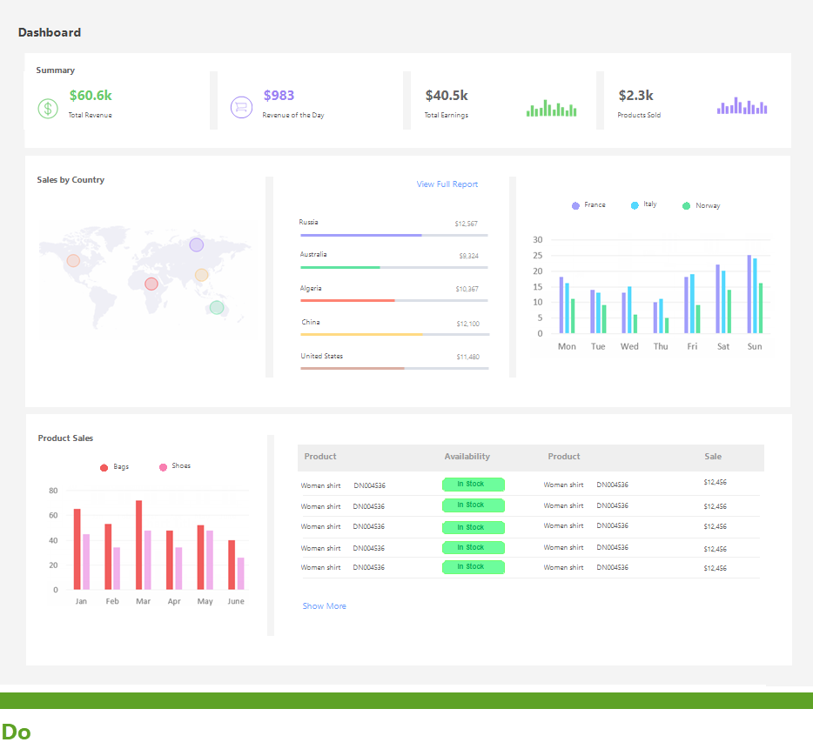
대시보드 구성하기
가장 중요한 지표와 그래프는 왼쪽 위,
덜 중요한 그래프는 오른쪽 아래에 배치하여 사용자의 시선에 맞게끔 구성

Slide 20
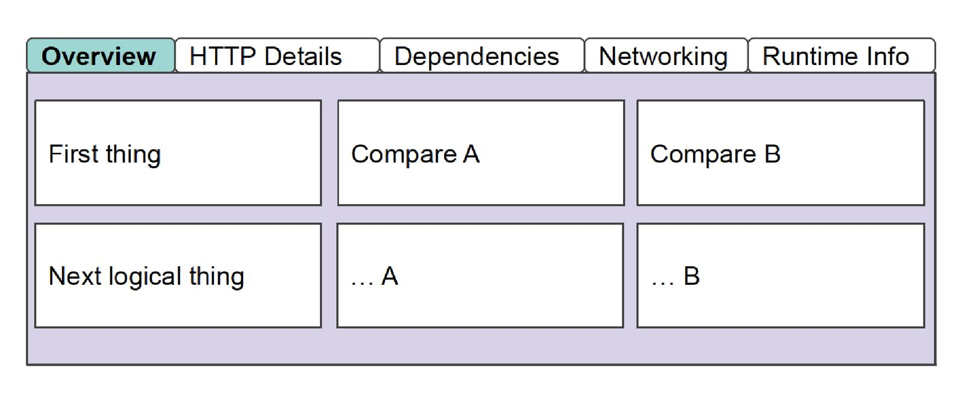
대시보드 구성하기
한 화면에 너무 많은 정보를 담지 않기
사람이 소화할 수 있는 이미지와 정보는 한계가 있음
보여줘야할 정보가 많다면 시트를 구분하여 보여주기

Slide 21
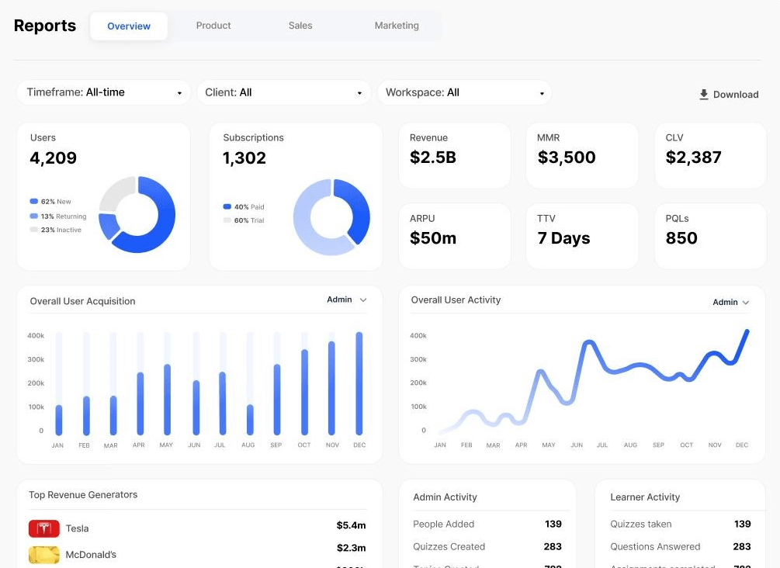
대시보드 구성하기
대시보드 안에서 문제를 파악하고 문제의 원인을 분석할 수 있도록 구성하기
목표 지표를 가장 먼저 보여주고 데이터를 쪼개서 파악할 수 있는 차트를 그 다음으로 구성하는 것이 좋다.
필터 기능을 이 때 적극적으로 활용한다.

Slide 22
데이터 수집 -
공개 데이터 플랫폼 살펴보기

Slide 23
공개 데이터 플랫폼 살펴보기
해외 - 캐글 - awesomedata
국내 - 공공데이터포털 - 통계청

Slide 24
A/B테스트란?

Slide 25
A/B테스트란?
신규 기능을 배포하기 전에 효과성을 테스트하는 방법
실제 사용자의 일부를 A그룹과 B그룹으로 나누고 (혹은 그 이상) 일정 기간동안 목표 지표에 통계적으로 유의미한 상승/하락이 있었는지를 테스트

Slide 26
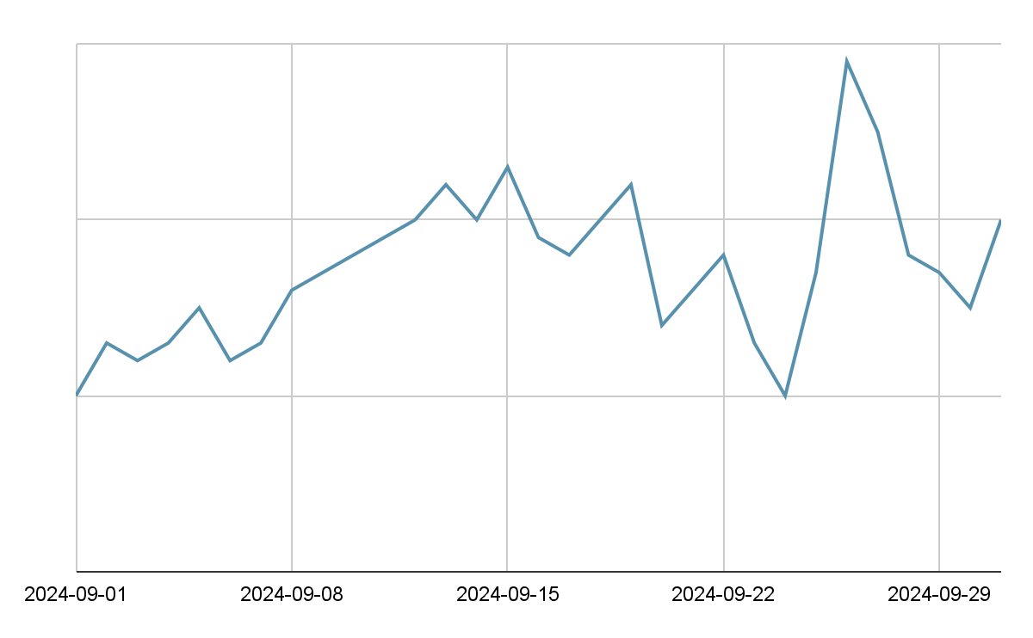
A/B테스트의 장점
변수 통제가 되어 효과를 명확하게 측정할 수 있다.
A/B테스트 없이 배포 후 전후 비교로 효과를 측정한다면? - 새로운 기능을 배포한 시점과 빅프로모션 기간이 겹친다면?

Slide 27
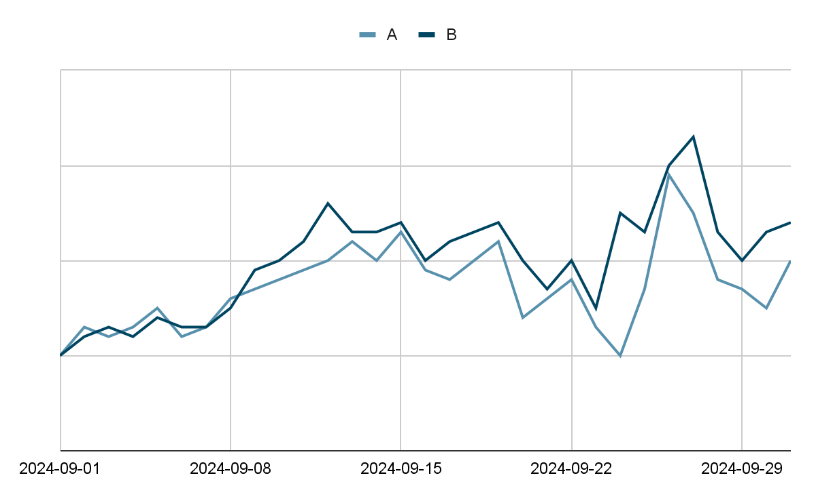
A/B테스트의 장점
변수 통제가 되어 효과를 명확하게 측정할 수 있다.
A/B테스트를 한다면 동일한 조건에서 테스트를 하기 때문에 외부 변수를 통제하고 새로운 기능의 효과를 명확하게 측정할 수 있다.

Slide 28
A/B테스트의 장점
큰 위험 없이 새로운 기능을 빠르게 테스트해볼 수 있다
테스트 없이 100% 배포했다가 유저 경험에 악영향을 미친다면? 다시 되돌리는데 비용이 발생하고, 이미 많은 유저가 학습을 마친 후가 된다. A/B테스트를 통해 위험을 낮출 수 있다.

Slide 29
A/B테스트의 과정
가설을 설정하고 A/B테스트가 필요한 프로젝트인지 판단한다.
가설에 맞는 목표 지표를 정한다.
사용자의 일부를 50:50으로 나누어 A그룹에는 기존안을, B그룹에는 신규안을 배포한다.
일정 기간동안 목표 지표를 모니터링한다.
데이터를 기반으로 어떤 그룹으로 100% 배포할지 판단한다.
-> 배포를 제외한 모든 과정에서 데이터분석가가 참여

Slide 30
AB테스트를 위한 통계

Slide 31
A/B테스트는 가설을 검정하는 것
동일한 조건에서 신규 기능을 가지고 A그룹과 B그룹으로 나눴을 때
두 그룹의 지표에 유의미한 차이가 있는지를 판단해야 한다.
-> A그룹의 지표와 B그룹의 지표가 차이가 있다는 가정이 맞는지를 검정

Slide 32
가설 검정
귀무가설: A = B, 즉 B - A = 0
대립가설: A != B 혹은 B > A
귀무가설
가정
실험 수행
귀무가설 하에서는 말이 안되는 결과
귀무가설 기각
대립가설 채택

Slide 33
가설 검정
귀무가설이 옳다고 가정한다.
귀무가설은 비교 대상이 정규분포를 따를 경우 사용 가능
중심극한정리로 모든 분포를 정규분포로 변환 가능하다
B - A를 계산해서 귀무가설이 옳은 가정 하에 얼마나 발생하기 힘든 일인지를 본다.
t-test를 사용하여 p-value를 계산하면 얼마나 발생하기 힘든 일인지를 볼 수 있다. 분포의 양 끝단에 해당하면 A = B가 같다는 가정을 기각한다.
즉 A와 B에 유의미한 차이가 있다고 본다.

Slide 34
가설 검정
귀무가설이 옳다고 가정한다.
귀무가설은 비교 대상이 정규분포를 따를 경우 사용 가능
중심극한정리로 모든 분포를 정규분포로 변환 가능하다
B - A를 계산해서 귀무가설이 옳은 가정 하에 얼마나 발생하기 힘든 일인지를 본다.
t-test를 사용하여 p-value를 계산하면 얼마나 발생하기 힘든 일인지를 볼 수 있다. 분포의 양 끝단에 해당하면 A = B가 같다는 가정을 기각한다.
즉 A와 B에 유의미한 차이가 있다고 본다.

Slide 35
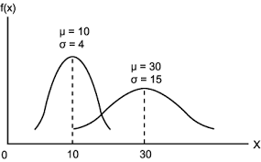
정규분포
평균(μ)과 표준편차(σ)가 모양을 결정하는 종 모양의 분포

Slide 36
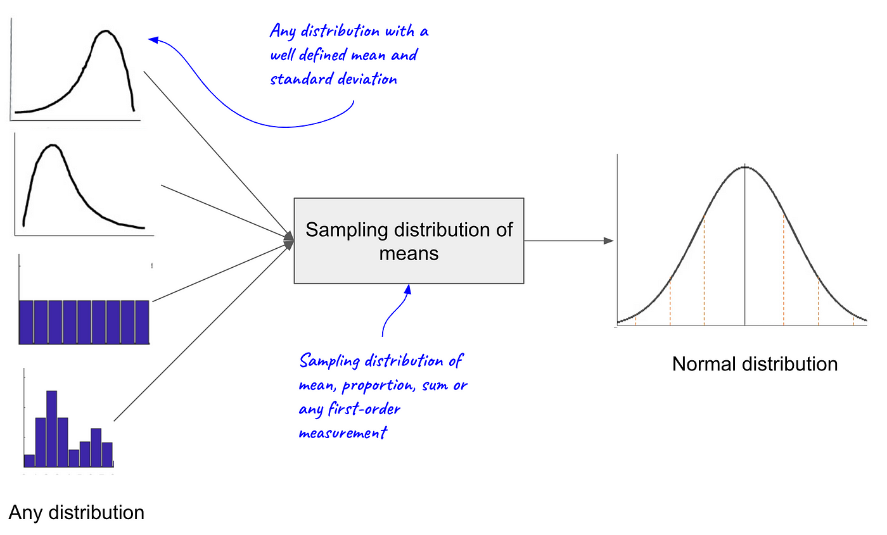
중심극한정리
샘플의 평균은 모집단의 분포와 상관없이 정규분포를 따른다.
샘플 크기가 30 이상이라면 정규분포로 근사된다.
A/B테스트에서는
모집단: 서비스 전체 유저들
샘플: A/B테스트 대상 유저들

Slide 37
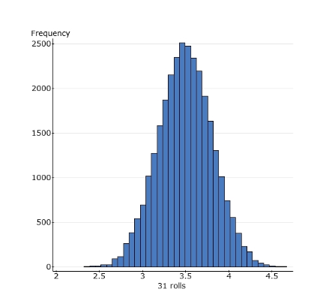
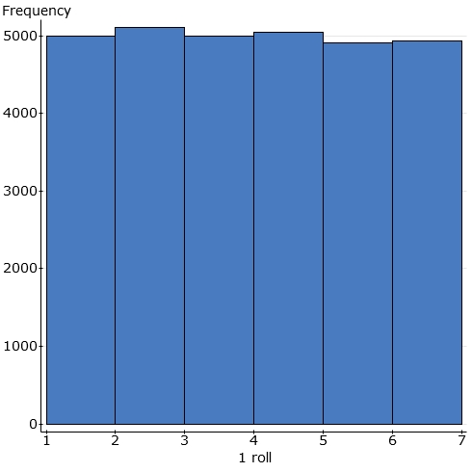
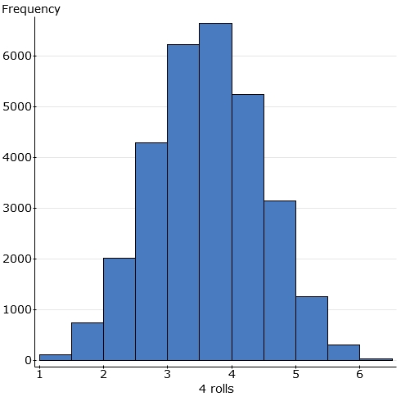
중심극한정리 - 주사위 예시

Slide 38
p값
A그룹과 B그룹의 지표가 같다는 가정(= 귀무가설 세계)에서 우리가 얻은 데이터가 얼마나 말이 되는가에 대한 값
p값이 작으면 말이 안되는 것이고, p값이 크면 말이 되는 것
A그룹과 B그룹이 같다는 가정은 말이 안돼! A그룹과 B그룹의 지표가 너무 차이나 -> p값 < 0.05 -> 귀무가설 기각 -> 대립가설 채택
A그룹과 B그룹이 같다는 가정은 말이 돼 A그룹과 B그룹의 지표가 크게 차이나지 않아 -> p값 >= 0.05 -> 귀무가설 기각 불가 -> 대립가설 채택 불가

Slide 39
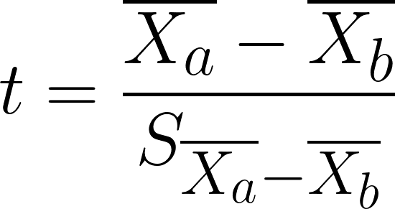
t검정
두 그룹의 지표 평균에 차이가 있는지 검정할 때는 t검정을 사용한다.
t-value:
두 그룹 평균의 차이
두 그룹 평균의 차이가 얼마나 퍼져있는지 (불확실도)

Slide 40
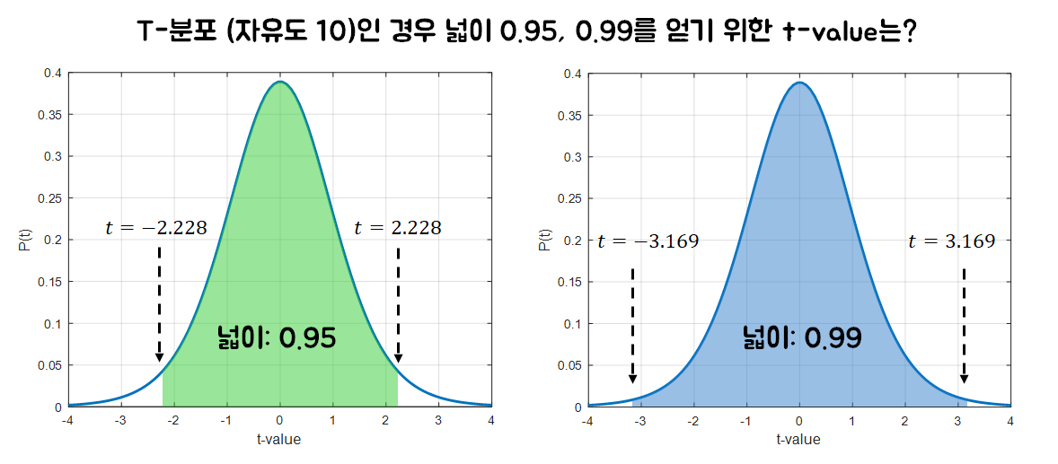
t검정
출처: 공돌이의 수학정리노트

